Slide 1
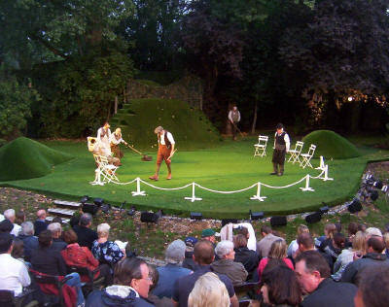
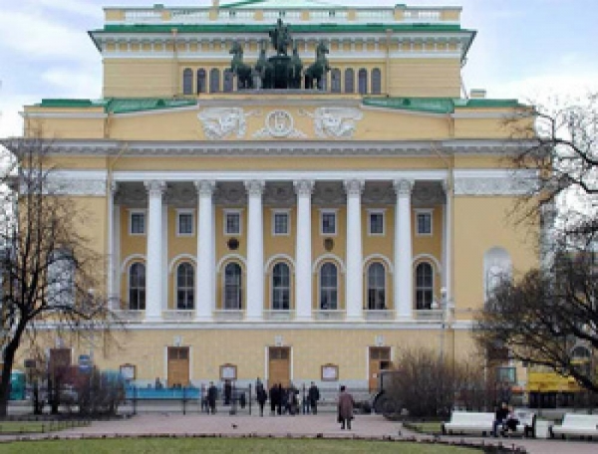
Урок
Азбуки театра

Slide 2
Урок
Азбуки театра

Slide 3
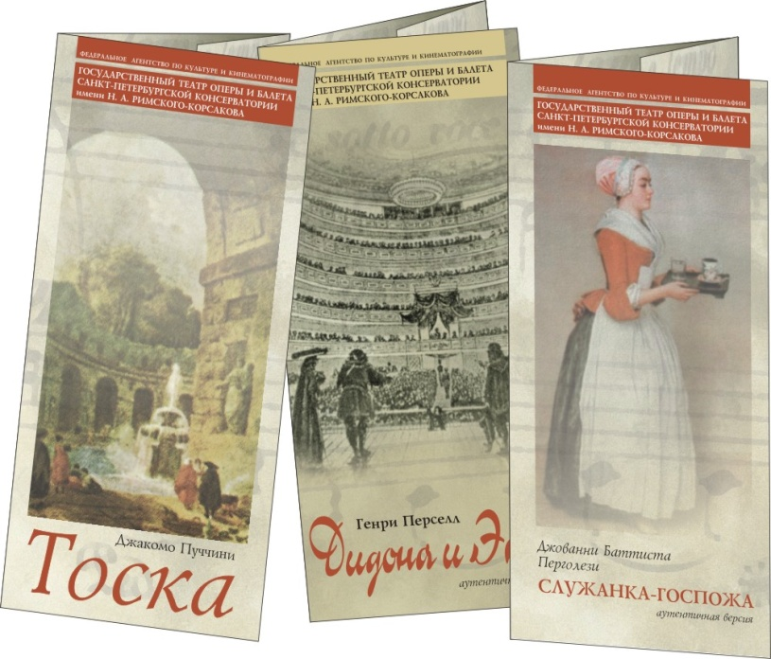
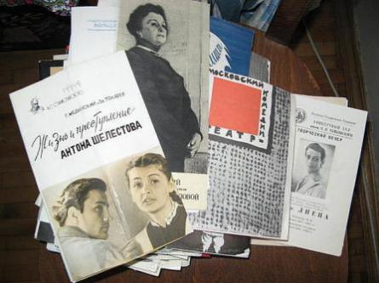
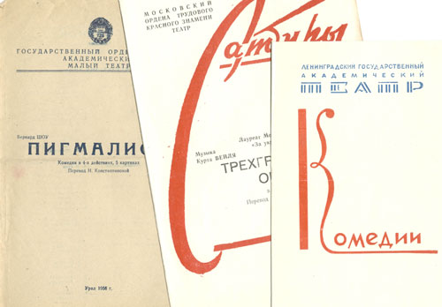

Slide 4
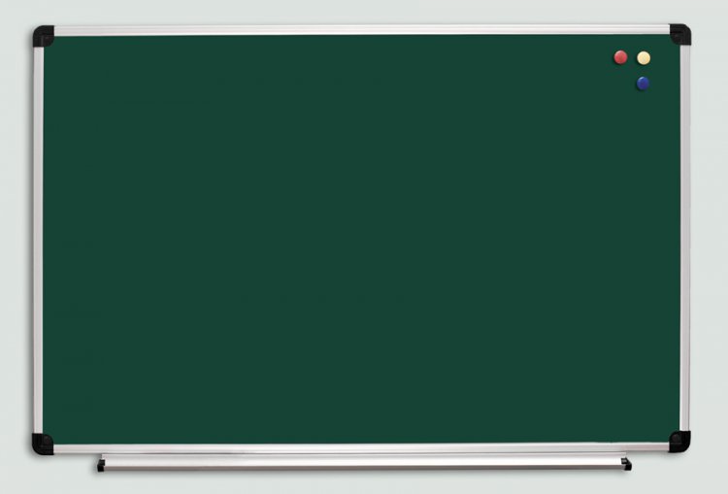
Школьный театр
Уроки Азбуки театра

Slide 5
Уроки Азбуки театра
по стихам С. Я. Маршака
1 отделение
2 отделение
1). Вот
какой
рассеянный
1). Детки
в клетке
2). Гости
из Англии
2). Багаж

Slide 6
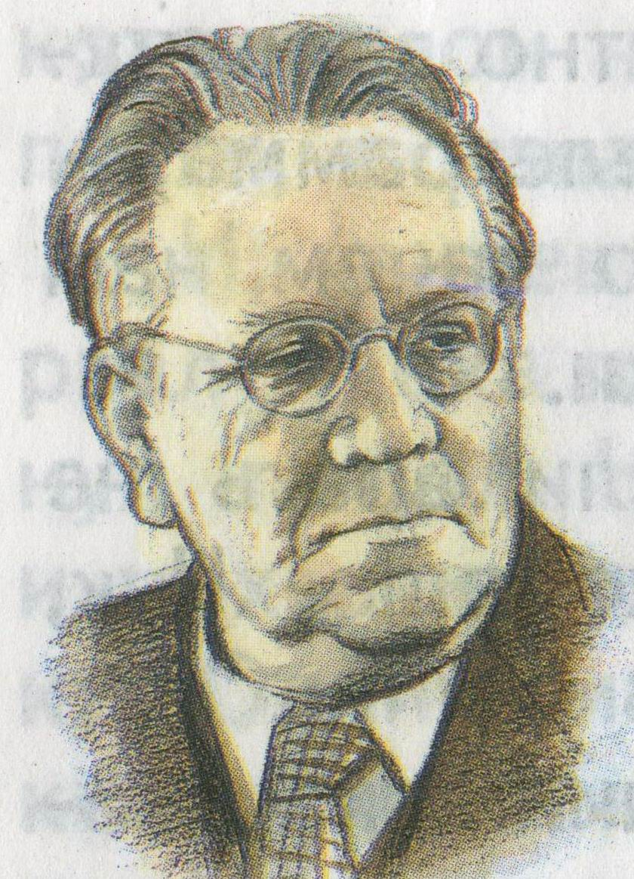
Самуил
Яковлевич
Маршак
(1887-1964)

Slide 7
Урок
Азбуки театра

Slide 8
1 отделение

Slide 9
1 отделение

Slide 10
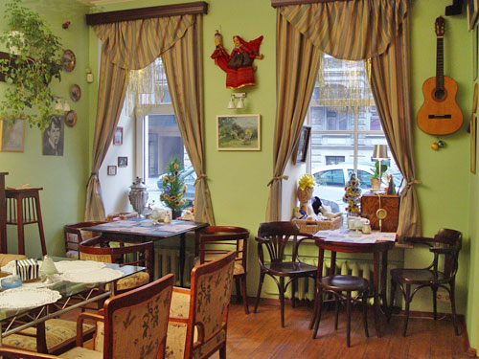
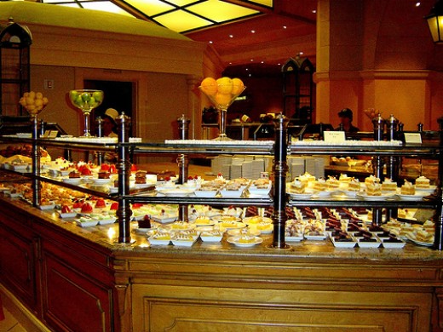
Антракт
Буфет

Slide 11
Урок
Азбуки театра

Slide 12
Урок
Азбуки театра

Slide 13
Урок
Азбуки театра

Slide 14
2 отделение

Slide 15
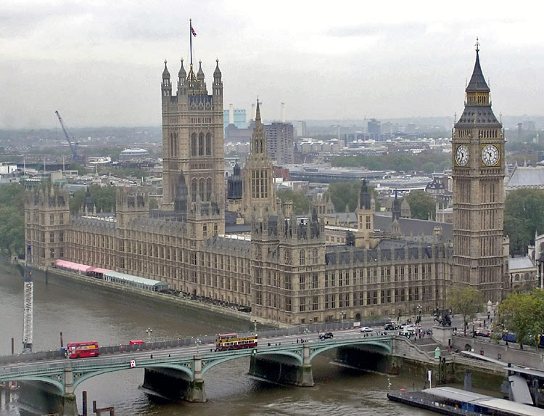
2 отделение
Гости из Англии

Slide 16
Урок
Азбуки театра
по стихам
С. Я. Маршака

Slide 17
Что объединяет все эти слова?
буфет 3 звонка
отделение
реквизит сцена
костюмер
зрители актёры
аплодисменты

Slide 18
Что объединяет все эти слова?
ТЕАТР

